Slide 1


Разработка биотехнологий переработки винного камня
Пономарева София Александровна

Slide 2
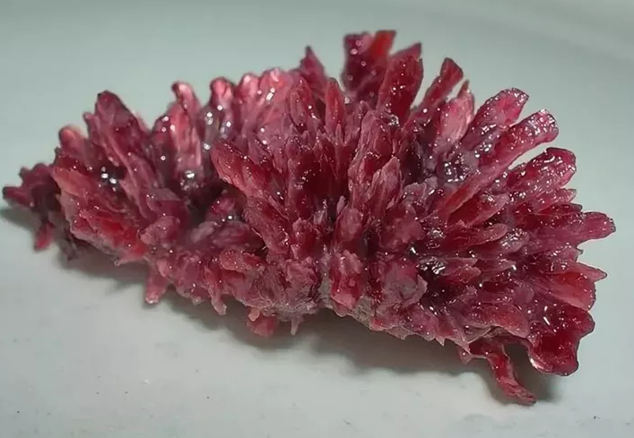
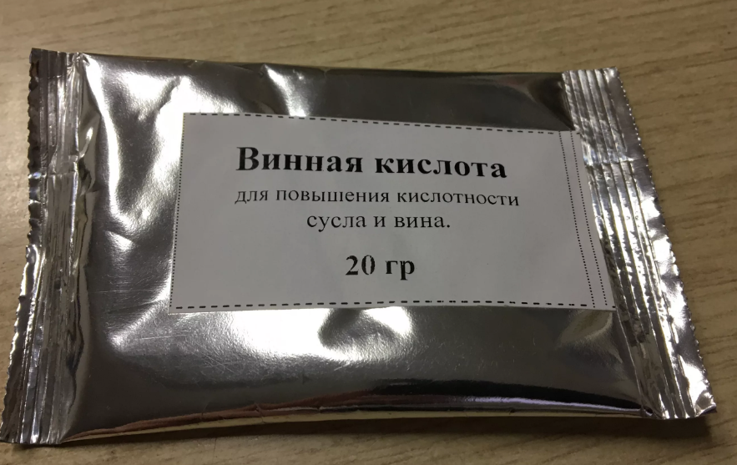
Аннотация
Разработка биотехнологий переработки винного камня
                Проект по разработке биотехнологий переработки винного камня направлен на создание эффективного и экологически чистого процесса преобразования винного камня в ценные продукты. Целью проекта является использование микроорганизмов для извлечения полезных веществ из винного камня, таких как винная кислота, которая широко применяется в пищевой, фармацевтической и косметической промышленности. Ожидаемыми результатами проекта являются разработка эффективных биотехнологических процессов, снижение затрат на производство и создание новых возможностей для утилизации отходов виноделия. Предполагаемые потребительские сегменты проекта включают производителей пищевых добавок, фармацевтических и косметических компаний, а также предприятия виноделия.
2

Slide 3
Актуальность
Нужный продукт! Сектор рынка - B2B
                Производство винной кислоты из винного камня в России может быть актуальным, т.к. на этот продукт есть спрос.
                Винная кислота используется в пищевой промышленности, например, для регулирования кислотности продуктов. Также её применяют в фармацевтике, косметической и химической промышленности.
ИСПОЛЬЗОВАНИЕ В ТАКИХ ОТРАСЛЯХ КАК:
Производство вин
Производство пищевых продуктов
Фармацевтические компании
Косметические компании
Производители бытовой химии
3

Slide 4
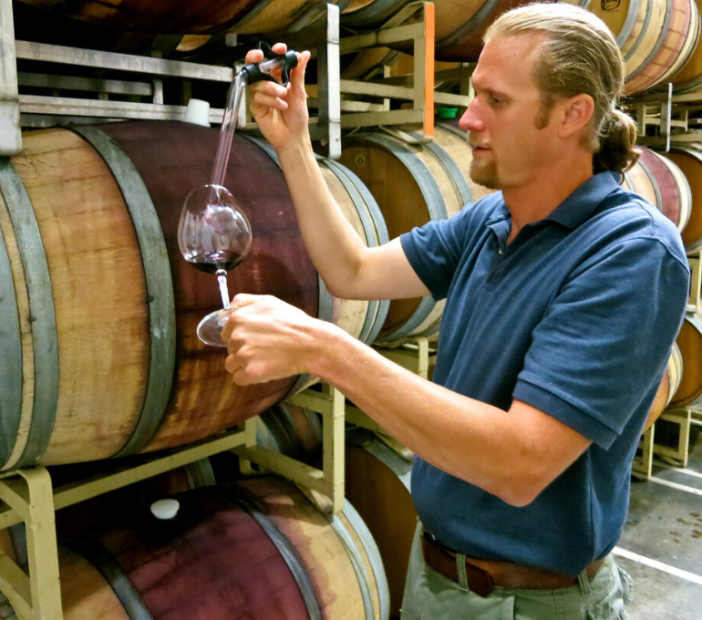
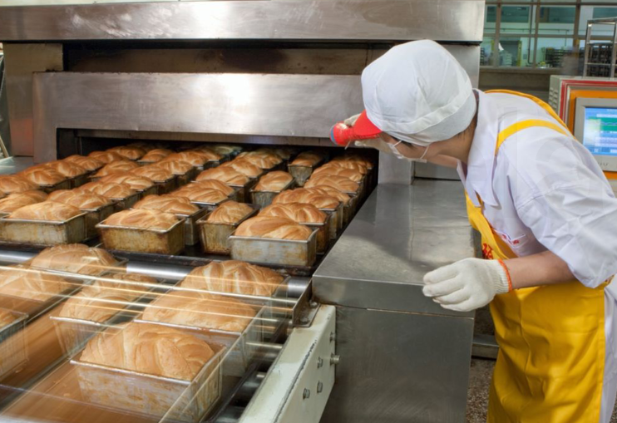
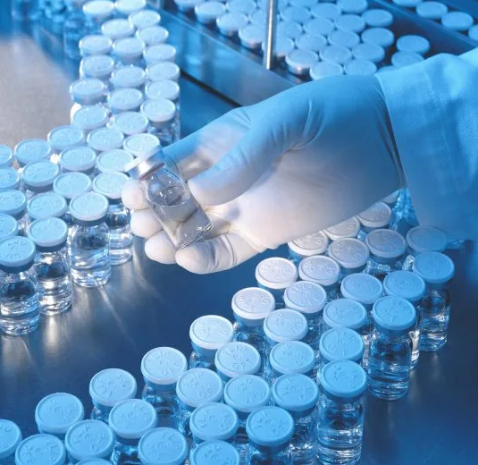
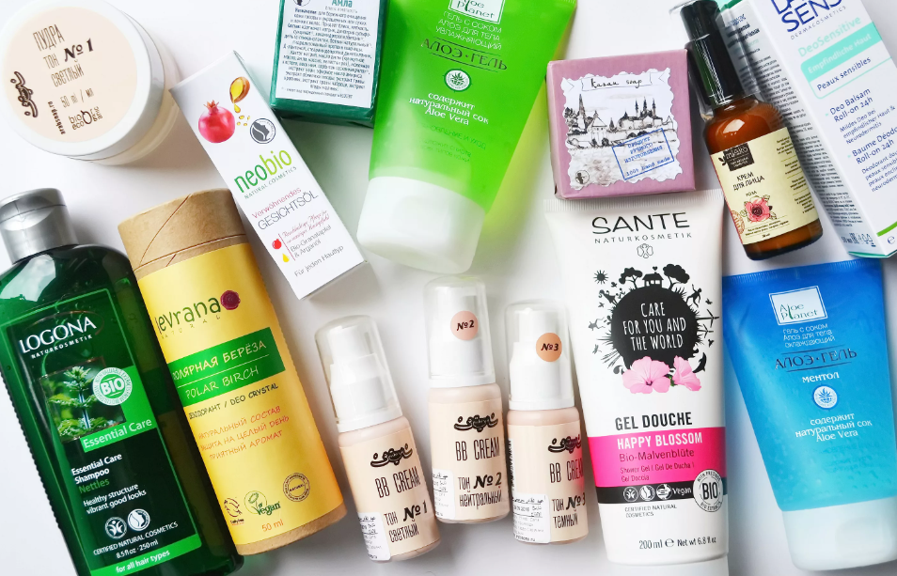
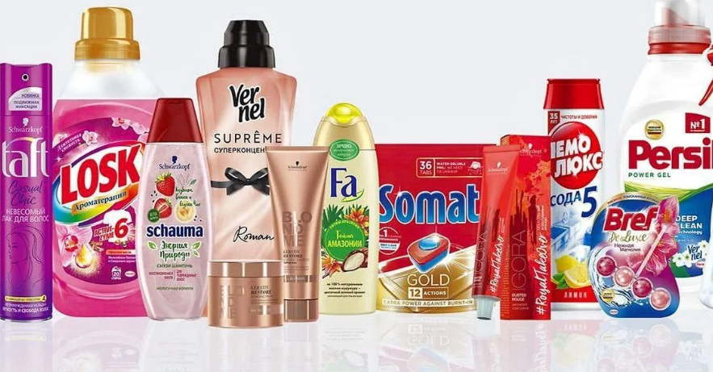
Целевая аудитория
Потенциальные потребительские сегменты
1. Производители вин: Винная кислота, полученная из винного камня, может быть использована в процессе производства вин для регулирования кислотности и улучшения вкусовых характеристик.
2. Производители пищевых продуктов: Винная кислота может быть использована как природный консервант и регулятор кислотности в различных пищевых продуктах, таких как соки, консервы, маринады и соусы.
3. Фармацевтические компании.
4. Косметические компании.
5. Производители бытовой химии.
4

Slide 5

Бизнес-модель
Бизнес модель по Canvas
КЛЮЧЕВЫЕ ПАРТНЕРЫ | КЛЮЧЕВЫЕ ВИДЫ ДЕЯТЕЛЬНОСТИ | ЦЕННОСТНОЕ ПРЕДЛОЖЕНИЕ |  | ВЗАИМООТНОШЕНИЕ С КЛИЕНТАМИ | ПОТРЕБИТЕЛЬСКИЕ СЕГМЕНТЫ
- Поставщики винного камня - Технологические исследовательские институты - Логистические партнеры | Исследование и разработка новых продуктов, производство, маркетинг и продажи. | - Биотехнологии для извлечения винной кислоты из винного камня - Экологически чистая и устойчивая производственная методология |  | - Консультационная поддержка для клиентов по использованию винной кислоты - Работа над удовлетворением потребностей клиентов | - Производители пищевых добавок и консервантов - Производители фармацевтических препаратов - Производители косметических средств - Производители химических продуктов
 | Ключевые ресурсы |  |  | Каналы сбыта
 | - Технологии переработки винного камня - Ноу-хау в области биотехнологий - Квалифицированный персонал |  |  | - Прямые продажи - Дистрибьюторы и посредники
Структура издержек |  |  | Потоки поступления дохода
- Исследования и разработка технологий - Производственные затраты - Маркетинг и продажи |  |  | - Продажи винной кислоты - Лицензионные соглашения на использование технологии
5

Slide 6
Аналоги и конкуренты
Аналоги
Недостатки данных проектов включают в себя:
1. Сложности в масштабируемости: некоторые биотехнологические процессы могут быть сложны в масштабе производства, требуя больших инвестиций и разработки инфраструктуры.
2. Непредсказуемость биологических процессов: биотехнологии могут столкнуться с непредсказуемостью в биологических процессах, что может привести к нестабильности производства.
3. Высокие затраты на исследования и разработку: проекты, основанные на биотехнологиях, могут требовать значительных инвестиций в научные исследования и разработку новых методик.
4. Регуляторные ограничения: некоторые биотехнологии могут подпадать под строгие регуляторные нормы и требования безопасности, что может замедлить процесс коммерциализации.
5. Необходимость обученного персонала: биотехнологические процессы требуют специализированных знаний и квалификации, что может быть сложно найти и подготовить подходящий персонал.
Аналоги проекта:
1. Разработка биотехнологий для переработки растительных отходов в биоразлагаемые пластиковые заменители.
2. Использование биотехнологий для переработки сельскохозяйственных отходов в биодизельное топливо.
3. Проект по биотехнологической переработке морских водорослей для получения белка и полезных микроэлементов.
4. Разработка биотехнологий для производства биологически активных добавок на основе растительных экстрактов.
Все эти проекты также связаны с использованием биотехнологий для переработки естественных ресурсов и создания ценных продуктов для промышленности, пищевой промышленности и фармацевтики.
6

Slide 7


Конкуренты продукции винной кислоты
Аналоги и конкуренты
Фирма | Приемлемые цены | Производство на основе биотехнологий, а не химии | Использование в пищевых продуктах | Быстрая окупаемость | Отечественное производство
BASF SE
Archer Daniels Midland Company (ADM)
ADM Protexin Limited
Corbion NV
Cargill, Incorporated
МЫ
7

Slide 8

Ценностное предложение
Ценностное предложение
Наш проект предлагает уникальное биотехнологическое решение для переработки винного камня в высококачественную винную кислоту. Мы обеспечиваем стабильное качество продукции, доступность и конкурентоспособные цены. Наш подход к производству призван удовлетворить потребности клиентов в качественных и экологически чистых продуктах. Мы также стремимся к устойчивому развитию и минимизации негативного воздействия на окружающую среду в процессе производства
8

Slide 9
Задел и продвижение
PAM
4 млрд руб.
Уровень готовности продукта
TRL2
TAM
950 млн руб.
SAM
320 млн руб.
Реклама в интернете:
- Соц.сети: Вконтакте – 1000 показов = 50 руб.
Реклама в груфппах = до 4 000 руб.
Телеграм – вариации 500 – 3 000 руб.
Майл/Дзен – 1000 показов = 600 руб.
Баннер/Статья = до 7 000 руб.
Яндекс директ – индивидуальные показы = 50 000 руб.
Выделяемая сумма – 100 000 руб./год. ЛИДы – 2000 человек.
Расчет на потенциальных заказчиков – 50 клиентов.
На привлечение 1 клиента затраты составят около 40 000 рублей.
SOM
3,5 млн руб.
SAM
9

Slide 10
ДОПОЛНИТЕЛЬНАЯ ИНФОРМАЦИЯ
Способы продвижения
Журналы (газеты) реклама на печатных носителях СМИ:
Примеры: «газета садовод», «Мир Садовода», «Мой сад», и «Мой прекрасный сад».
- «Газета садовод» (130 000 подписок), 3 вариации баннеров на сайте
( 6 - 20 тыс. руб.) Размещение информации о товаре - бесплатно,
Ссылка на сайт товара – 8 000 руб./год.
- «Мир садовода» - реклама в журнале: 70 000 руб. – 170 000 тираж.
- «Мой прекрасный сад» - журнал: 70 000 руб. – 140 000 тираж.
Стоимость рекламной компании – 170 000 рублей, охват целевой аудитории – 200 000 чел, ЛИД - 1000 человек, с 1% конвертацией ЛИДа в клиента продажа 10 установок.
На привлечение 1 клиента затраты составят около 20 000 рублей.
Выставки:
«Интерагоромаш» - бесплатно (РнД);
«День Донского Поля» – 30 000 руб. (Зерноград);
«FRUIT TRADE 2024» - 80 000 руб. (Краснодар);
«WORLDFOOD MOSCOW» - 120 000 руб. (Москва);
Затраты по выставкам выделятся средства в размере 200 000 руб. ЛИД – 500 человек. Минимальное количество привлеченных клиентов - 20.
На привлечение 1 клиента затраты составят около 10 000 рублей.
Средневзвешенная стоимость привлеченного клиента составит примерно 23 500 руб.
10

Slide 11


Команда
София Пономарева -Руководитель, разработчик проекта
Александр Котенко - Инженер – специалист по технике и оборудованию
Михаил Пиняев - Специалист по маркетингу и бизнес-планированию
Никита Никитенко - Инженер по сельхозтехнике и оборудования
Даниил Величко - Разработчик
11

Slide 12


СПАСИБО!
КОНТАКТЫ: Пономарева София
89289676716
Email: 89289676716mlp@mail.ru

